Slide 1
Лабораторная работа №5
Описание и обсуждение полученных результатов
Тема исследования: интеллектуальная helpdesk-система для анализа и маршрутизации пользовательских обращений.
Практическая задача ЛР5: проверить качество baseline-подхода и обсудить полученные результаты.
Данные: customer-support tickets
Целевая переменная: queue
Основной метод: TF-IDF + ComplementNB
Оценка: повторные запуски, CI, p-value
ЛР5 • 1

Slide 2
План экспериментов
Проверяемая гипотеза
Данные и разбиение
Использование текстовых признаков тикета повышает качество маршрутизации по сравнению с простыми ориентирами.
стратифицированное 70/15/15
seed: 42–48
7 повторных запусков
без преобразований до split
Ориентиры и абляции
Метрики
Dummy most frequent
Subject only / Body only
Subject+Body
Unigrams only
Small vocabulary
+tags
accuracy
macro-F1 как основная метрика
weighted-F1
95% CI
paired t-test
ЛР5 • 2

Slide 3
Архитектура экспериментального pipeline
CSV
тикеты
Очистка
и split
TF-IDF
признаки
ComplementNB
оценка
Что фиксируется
Что сохраняется
seed
разбиение
размер словаря
ngram_range
alpha модели
таблица запусков
сводная таблица
матрица ошибок
PR-кривая
примеры ошибок
ЛР5 • 3

Slide 4
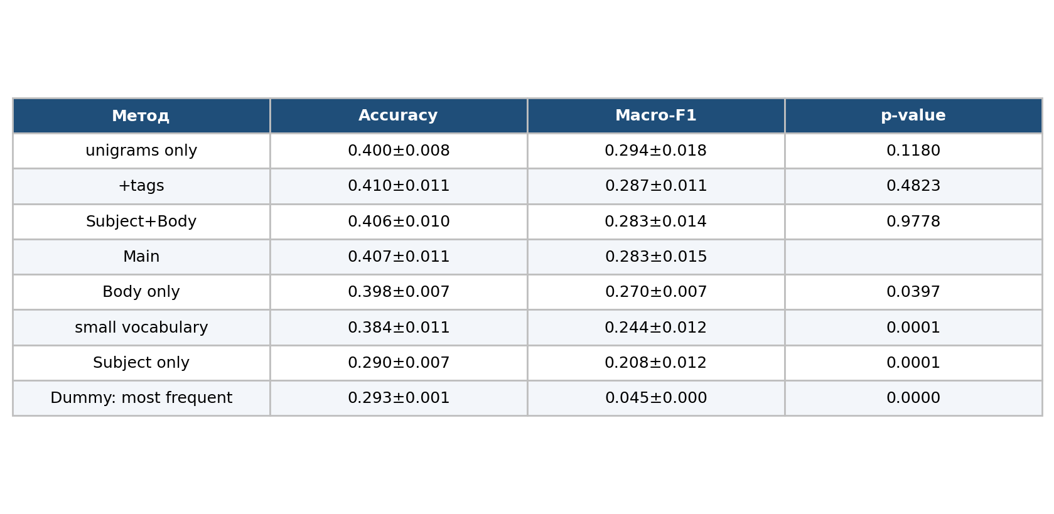
Полученные результаты
Средние значения по 7 запускам, 95% CI
Вывод
Текстовые признаки заметно сильнее Dummy-ориентира.
Только тема обращения недостаточна.
Сильное ограничение словаря ухудшает качество.
Добавление тегов не дало устойчивого прироста.
Результат является baseline, а не финальной LLM-системой.
ЛР5 • 4

Slide 5
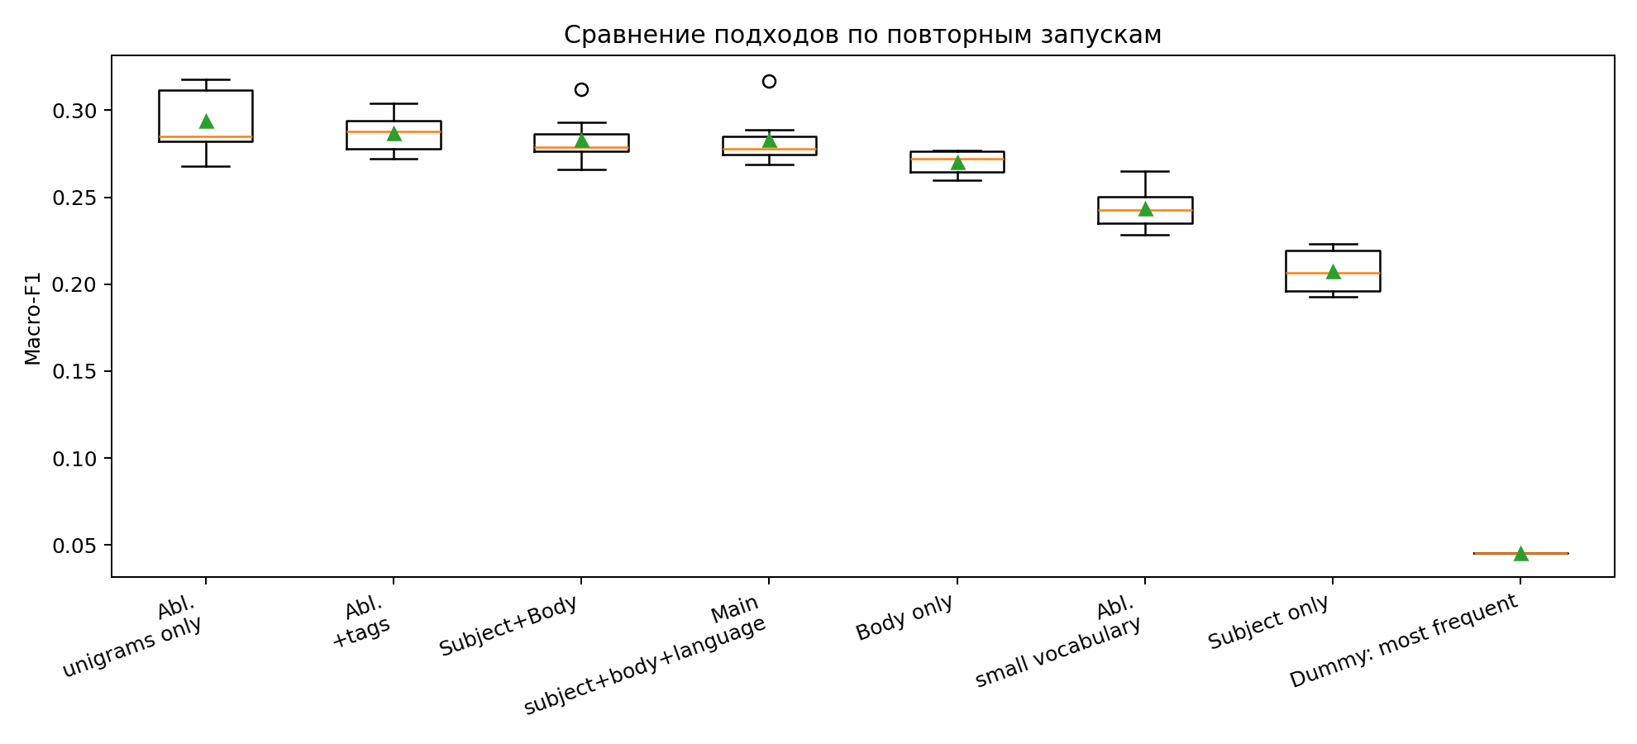
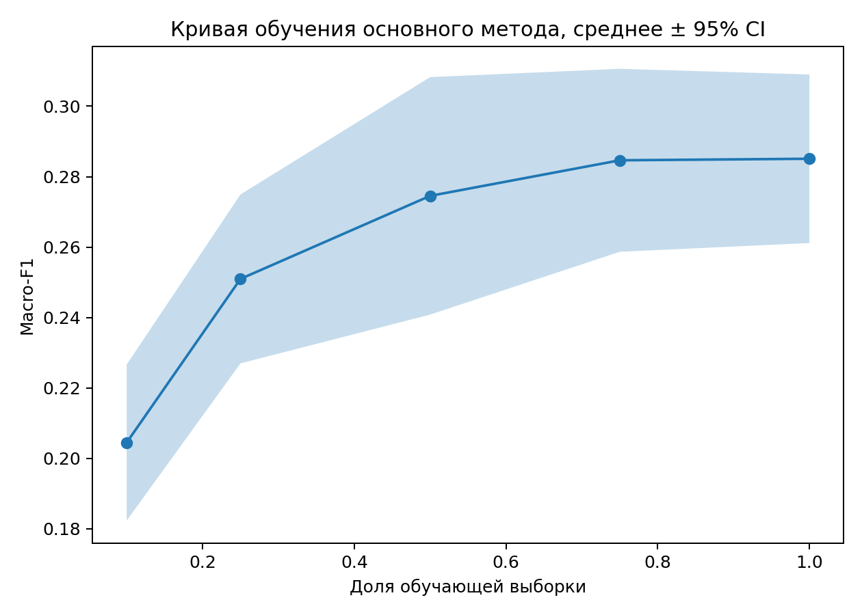
Графики результатов
Boxplot показывает стабильность методов по повторным запускам; learning curve указывает, что увеличение объема обучения улучшает macro-F1, но рост постепенно замедляется.
ЛР5 • 5

Slide 6
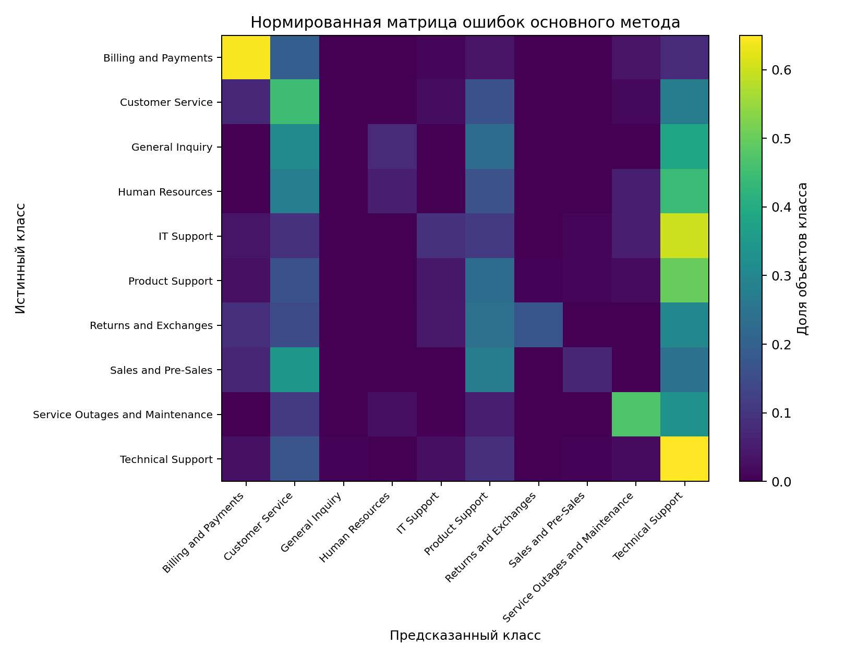
Анализ ошибок
Типичные причины ошибок
пересечение тем между очередями
краткие обращения без контекста
смешение Product Support и Technical Support
смешение Billing и Customer Service
многоязычные формулировки
Пример
Тикет о медицинских данных был отнесен к Technical Support вместо Product Support: в тексте присутствуют термины безопасности и инфраструктуры.
ЛР5 • 6

Slide 7
Обсуждение и заключение
Что подтверждено
Ограничения
задача маршрутизации решаема baseline-методом
текст обращения полезнее одной темы
нужна оценка не только accuracy, но и macro-F1
baseline не понимает глубокую семантику
редкие классы остаются сложными
открытый датасет отличается от корпоративных данных
не использованы LLM/transformers
Дальнейшая работа
Итог: цель ЛР5 достигнута — проведена экспериментальная оценка, выполнено сравнение с ориентирами и абляциями, описаны ошибки, ограничения и направления развития.
embeddings вместо TF-IDF
LLM-классификация
semantic search по базе знаний
RAG-рекомендации оператору
ЛР5 • 7

